Slide 1
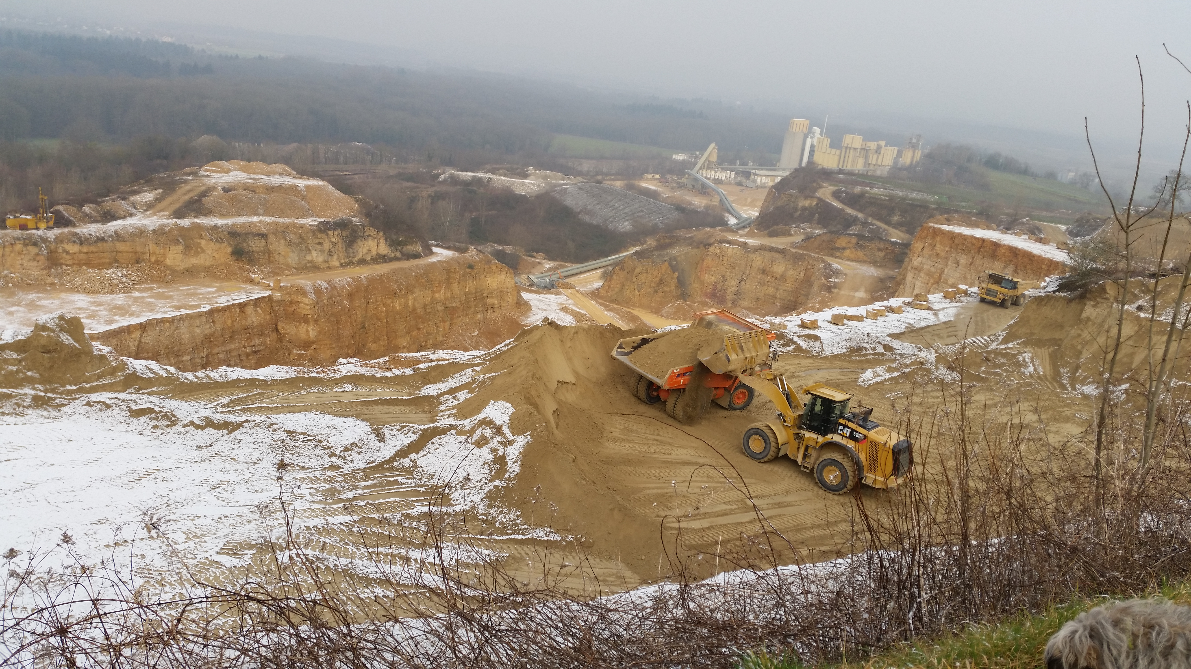
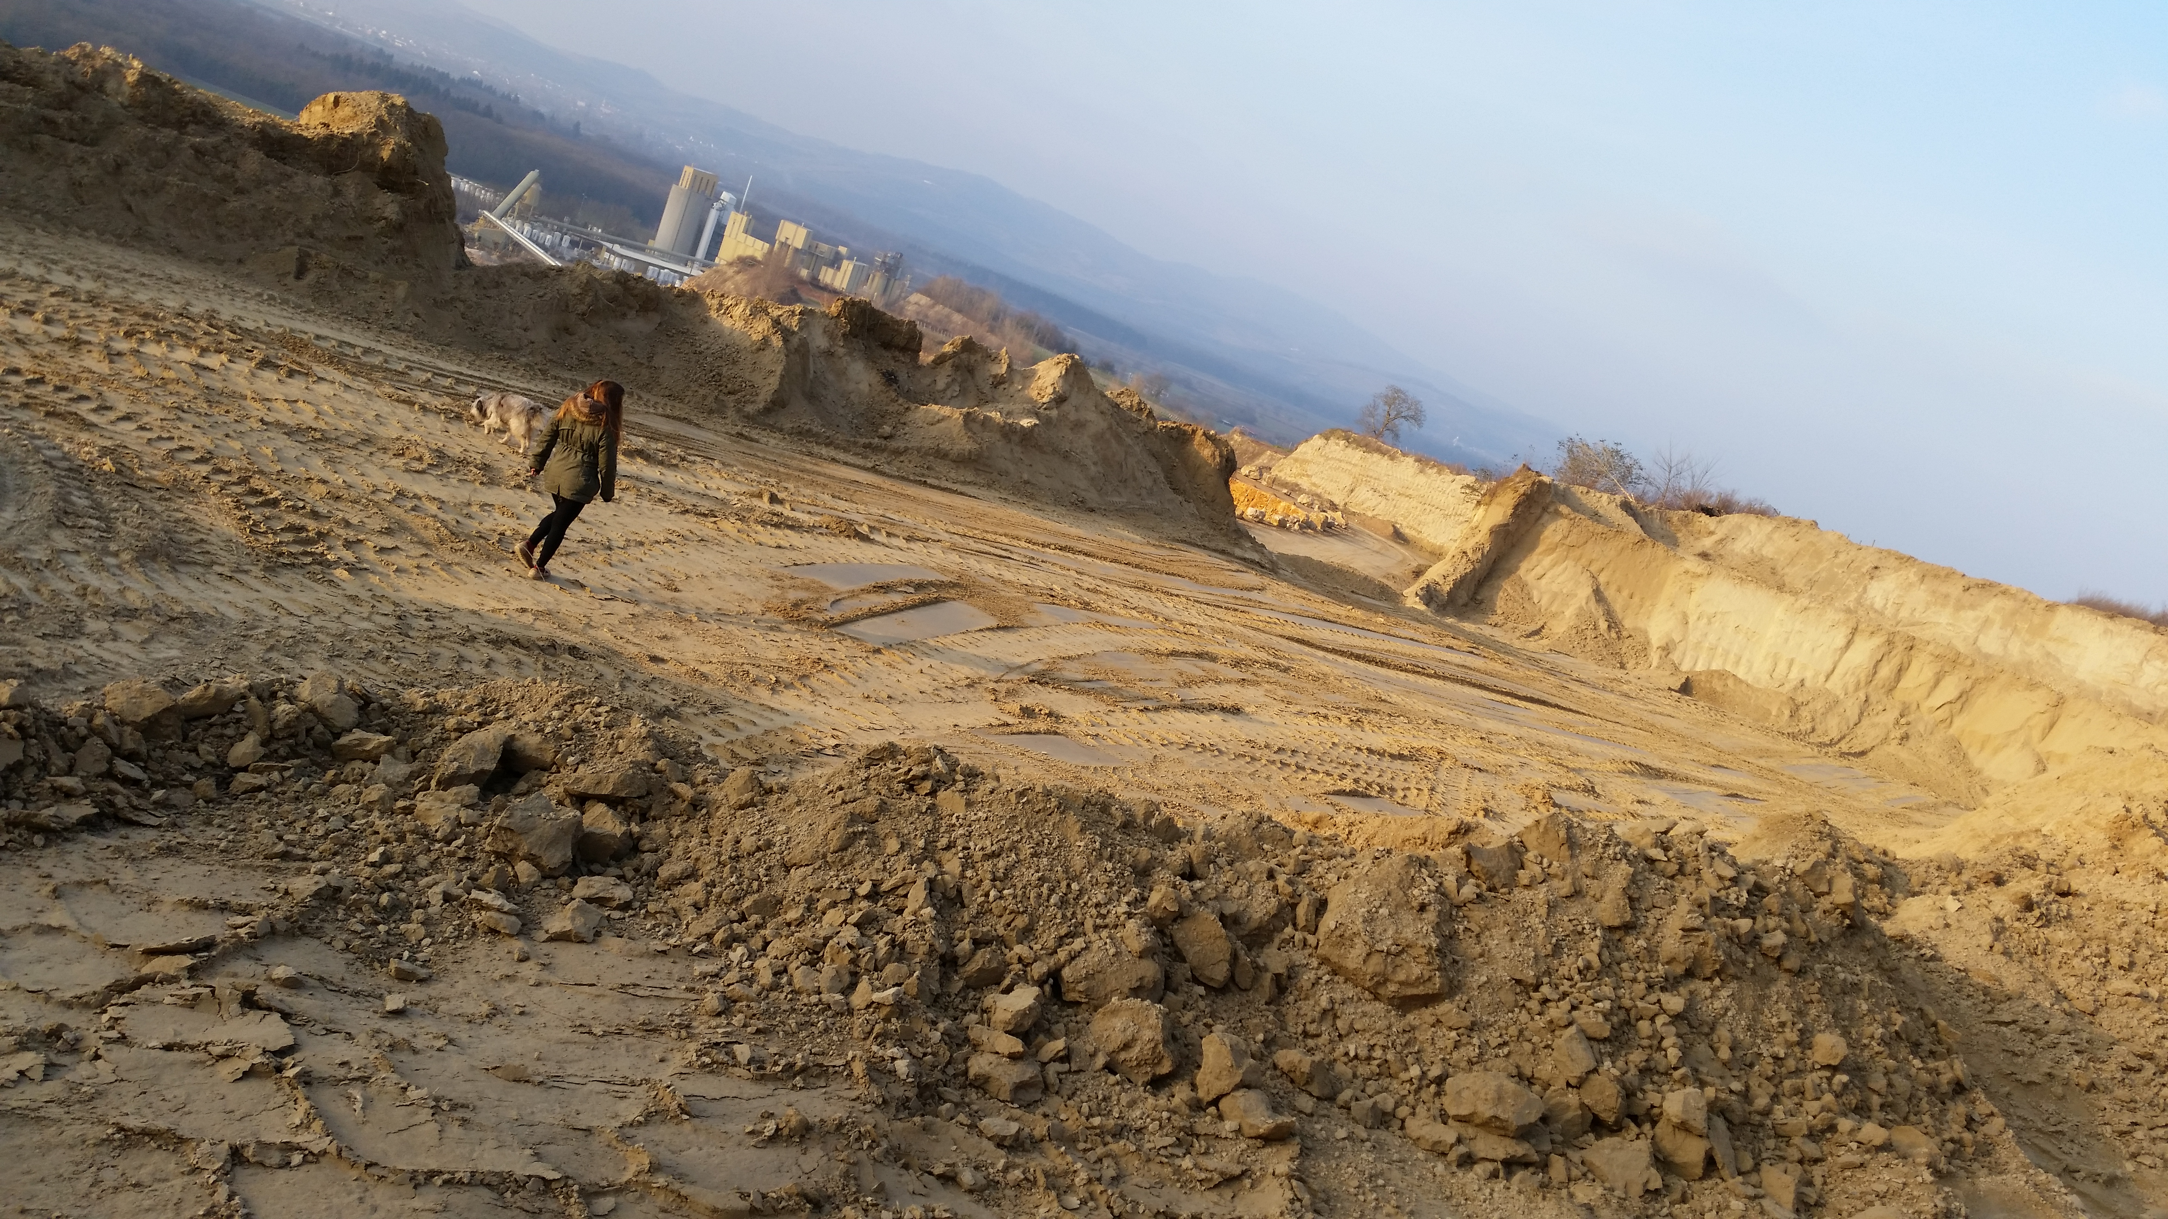
Aktuelle Erweiterungen ( Frühjahr 2018 )

Slide 2
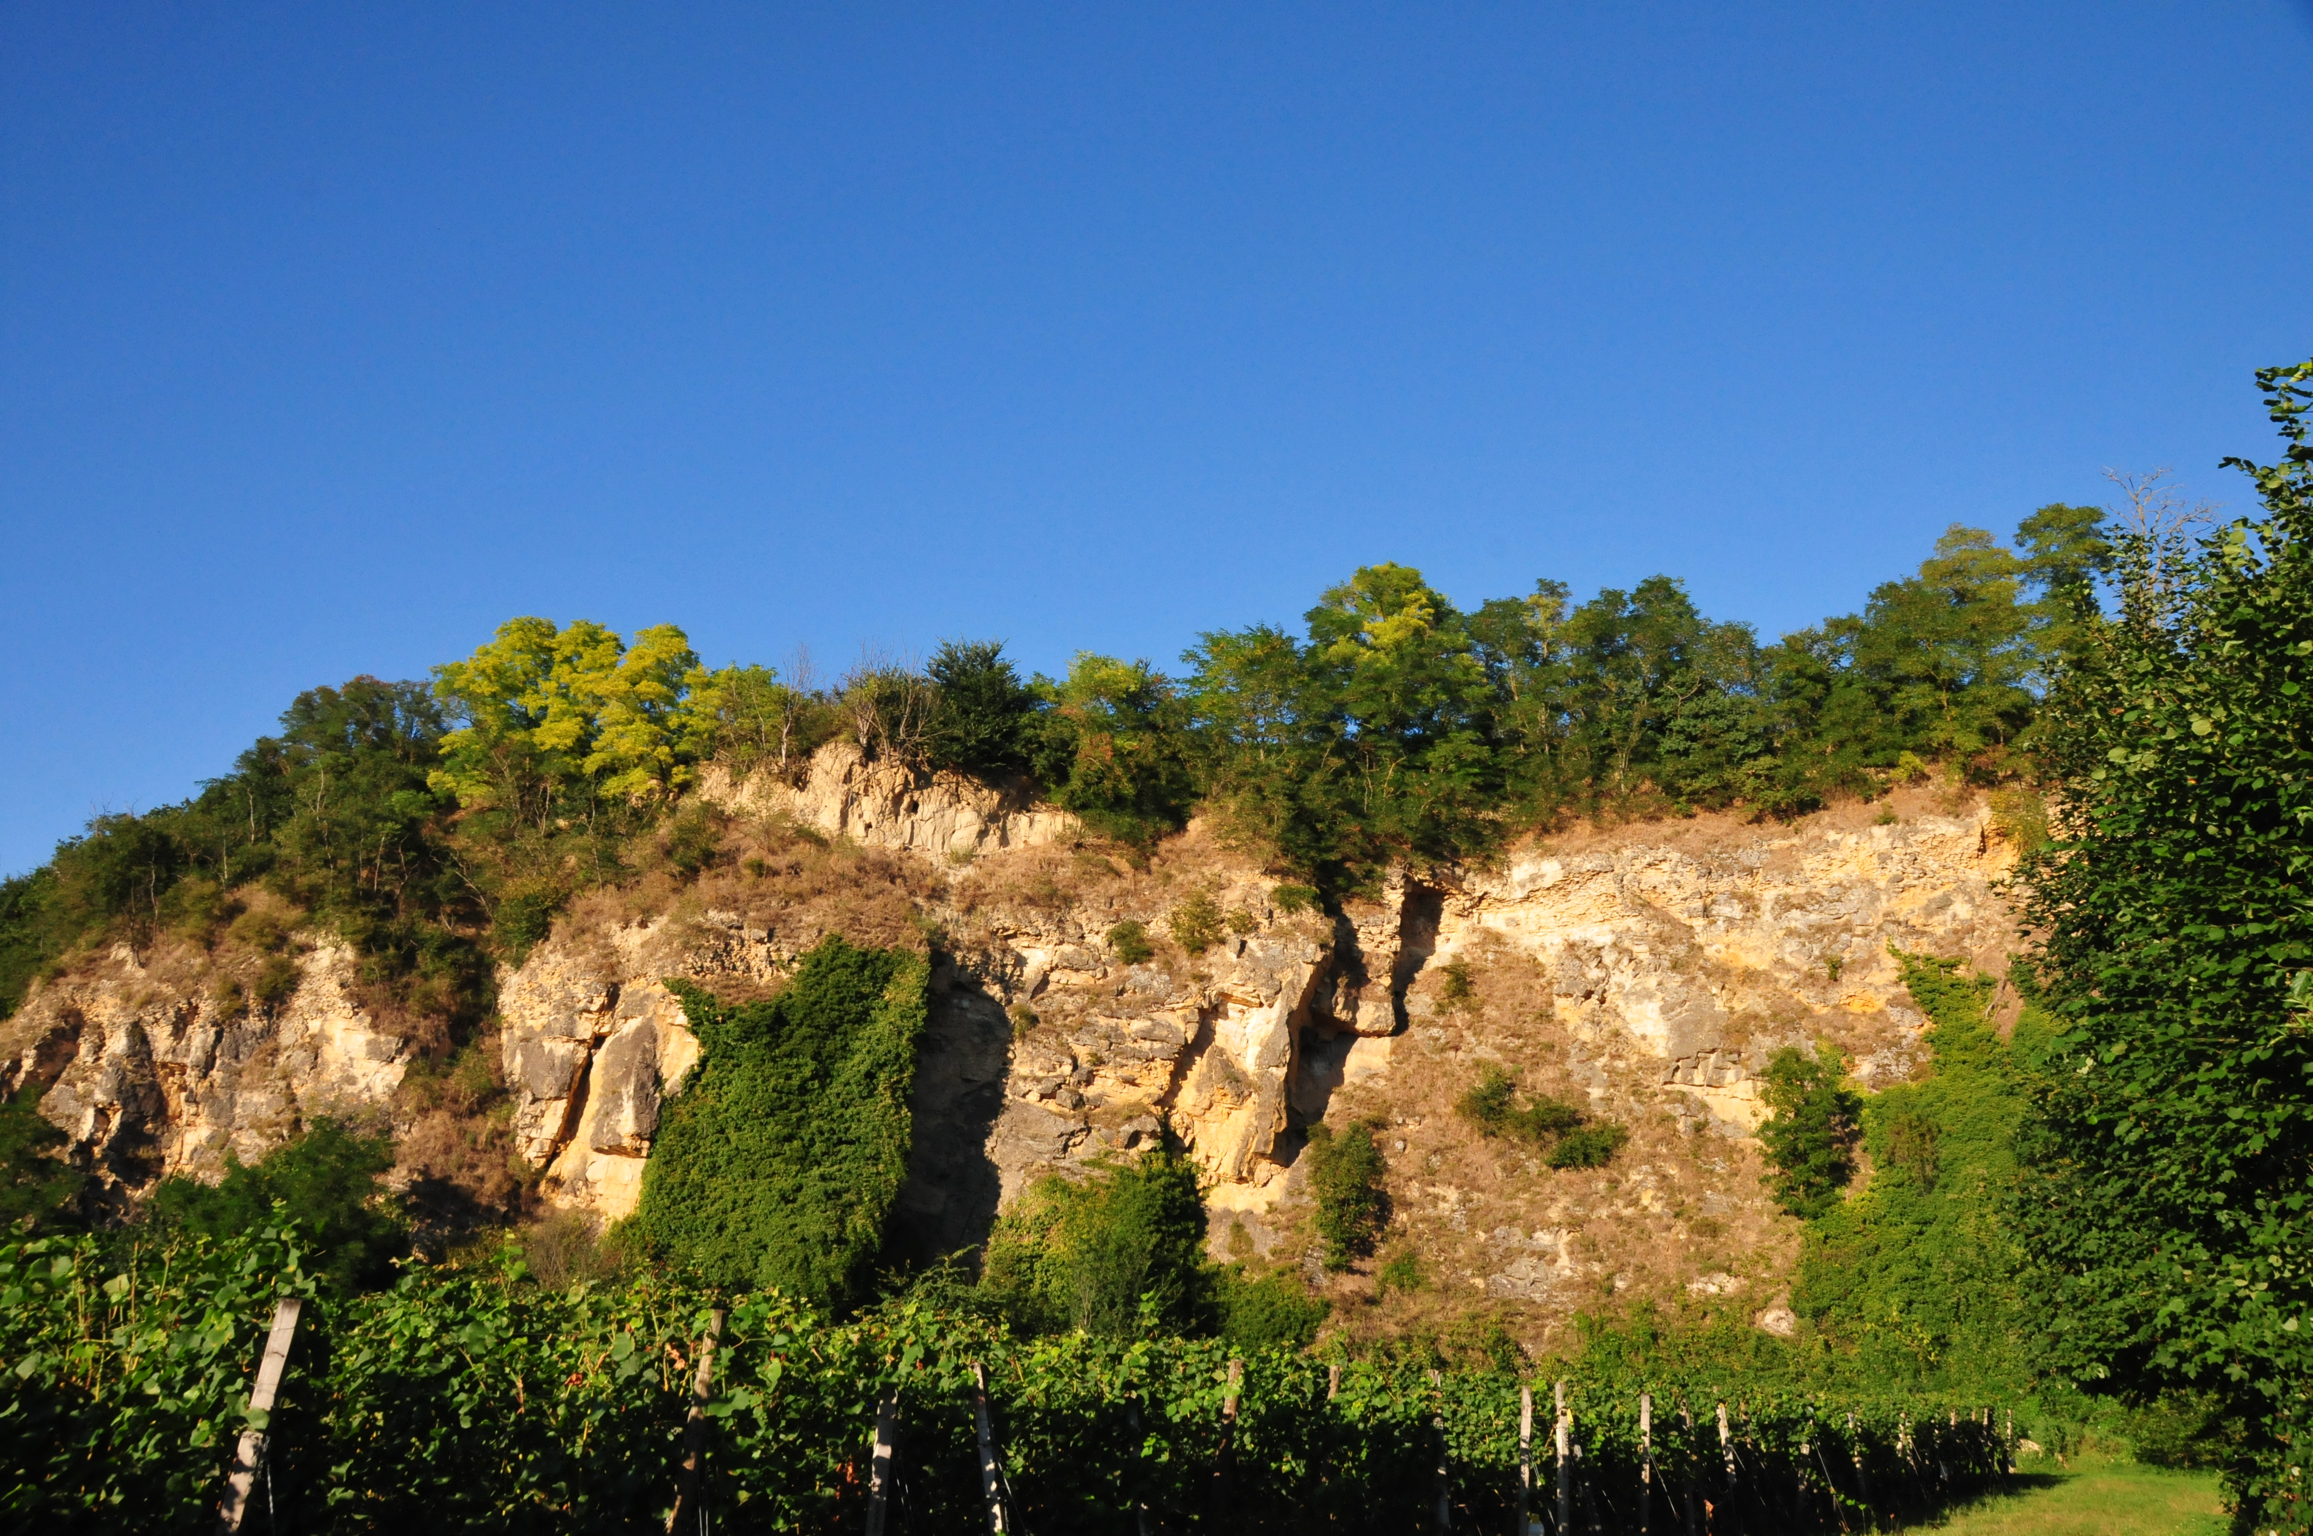
Natur unD artenschutz
Schützenswerte
einmalige
Felsformationen
Artenschutz
Uhu
Bienenfresser
Wildbienenarten........

Slide 3
Auflagen zur Renaturierung ( LRA )
Auflage aus der immissionsrechtlichen Genehmigung 1997 ( LRA ) ( Auszug: 2.5.1 Wiederauffüllung ) Anlage 5 wird der Zwischenzustand für Abbau und Wiederverfüllung / Rekultivierung aufgezeigt, wie er sich nach Beendigung des Abbaus in den Stufen 1 – 3 darstellt. ( 2.5.1 Wiederauffüllung )
Nach Baubeginn in Stufe 4 müsste Auflagen erfüllt werden Wer kontrolliert das? Wo sind die vom LRA vorgeschriebenen Renaturierungen?

Slide 4
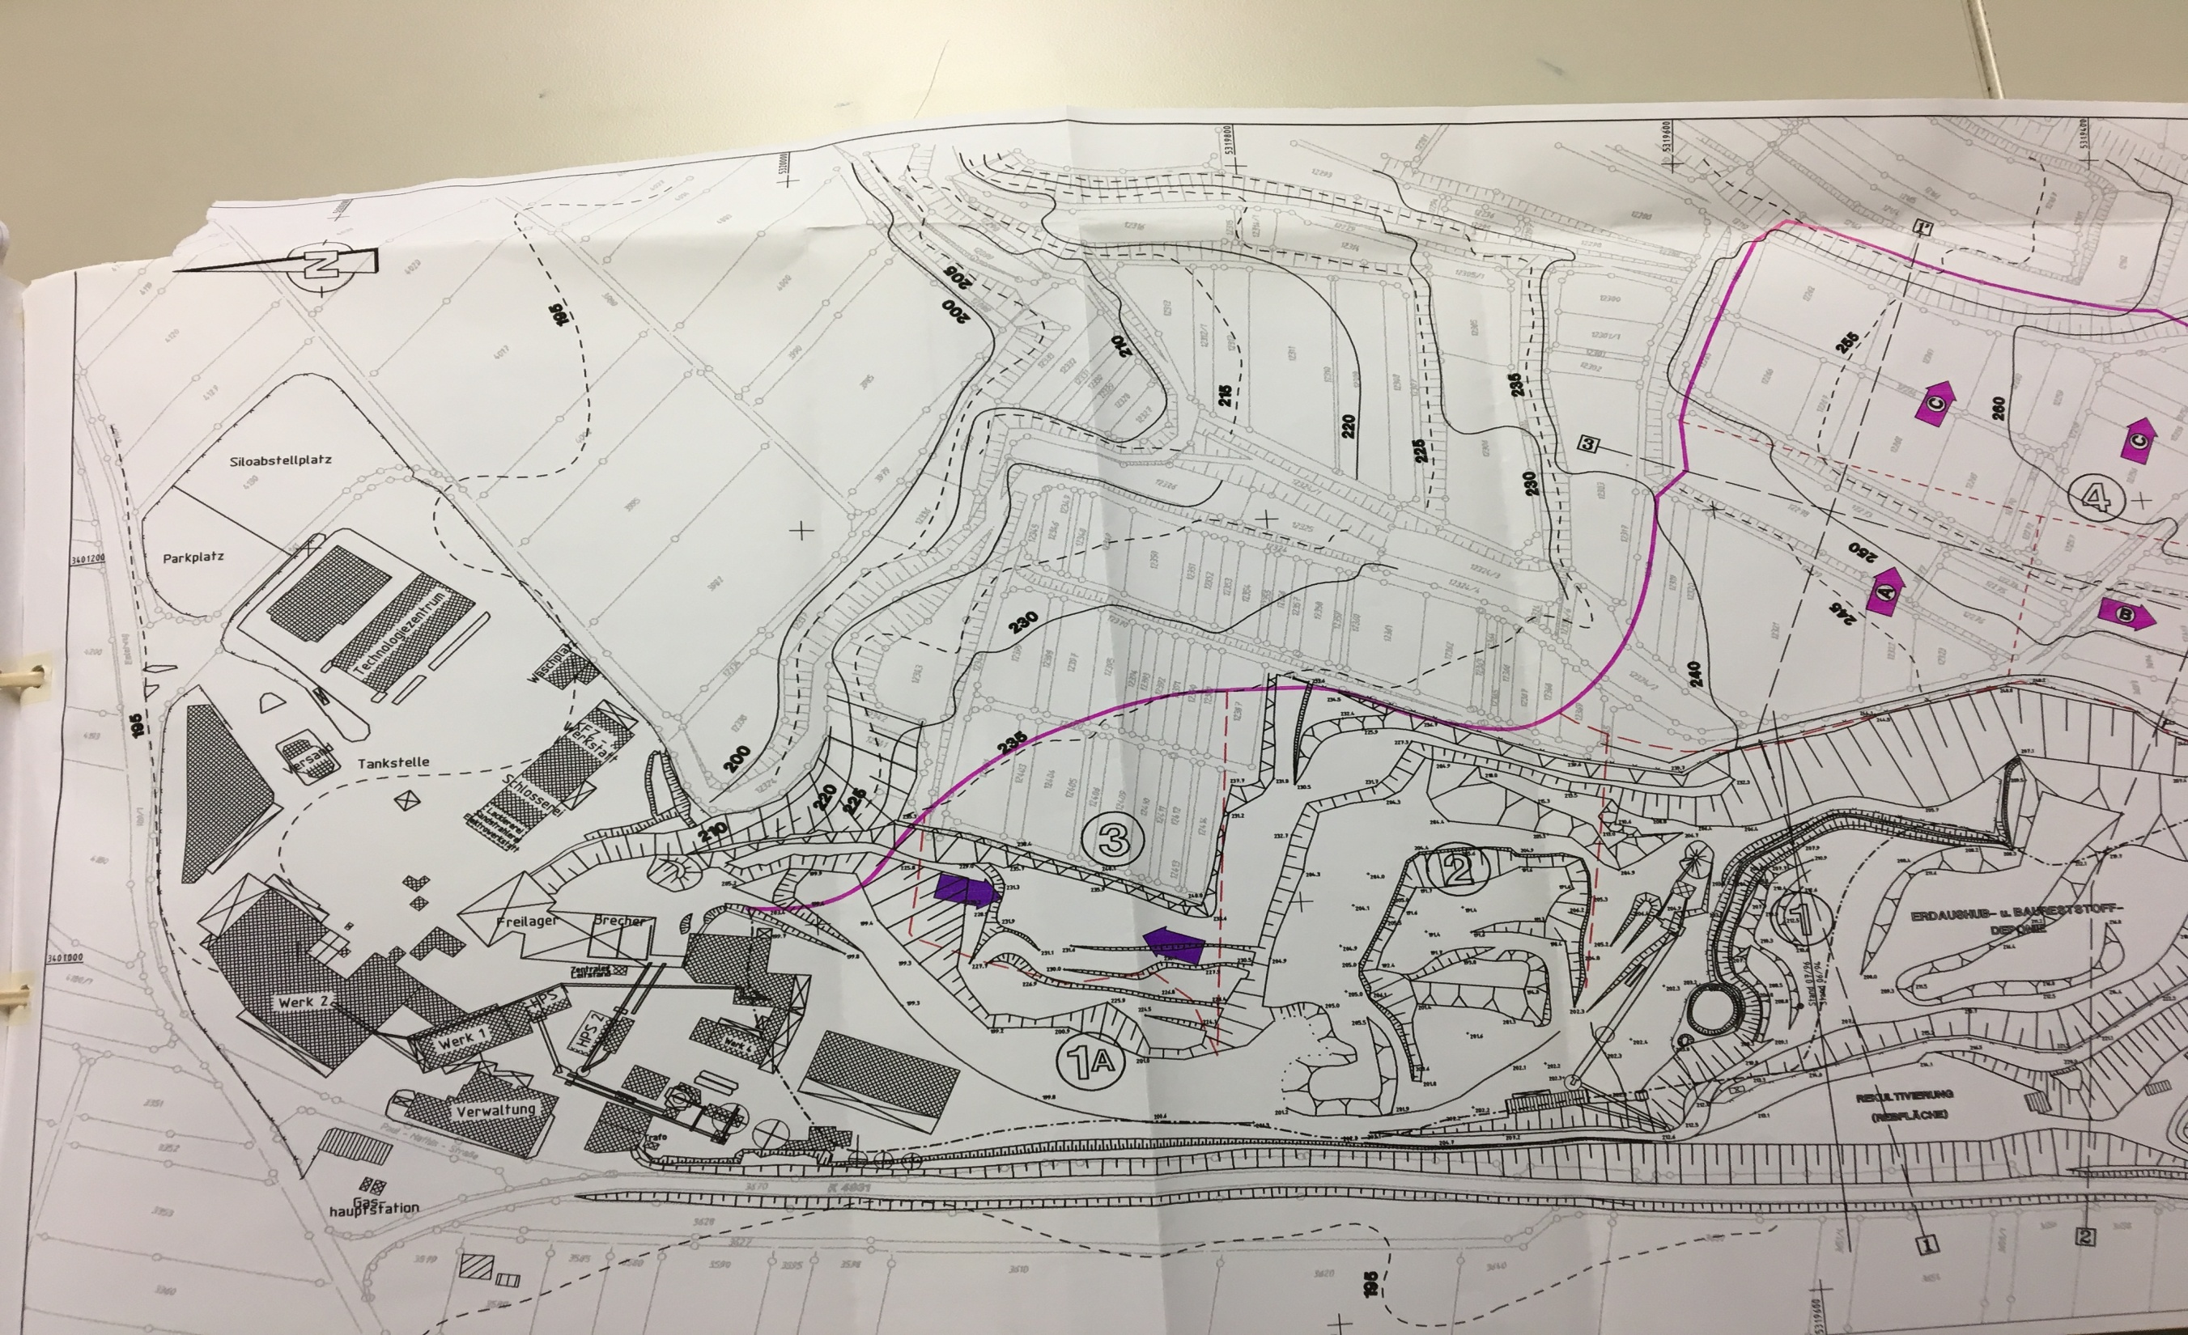

Slide 5
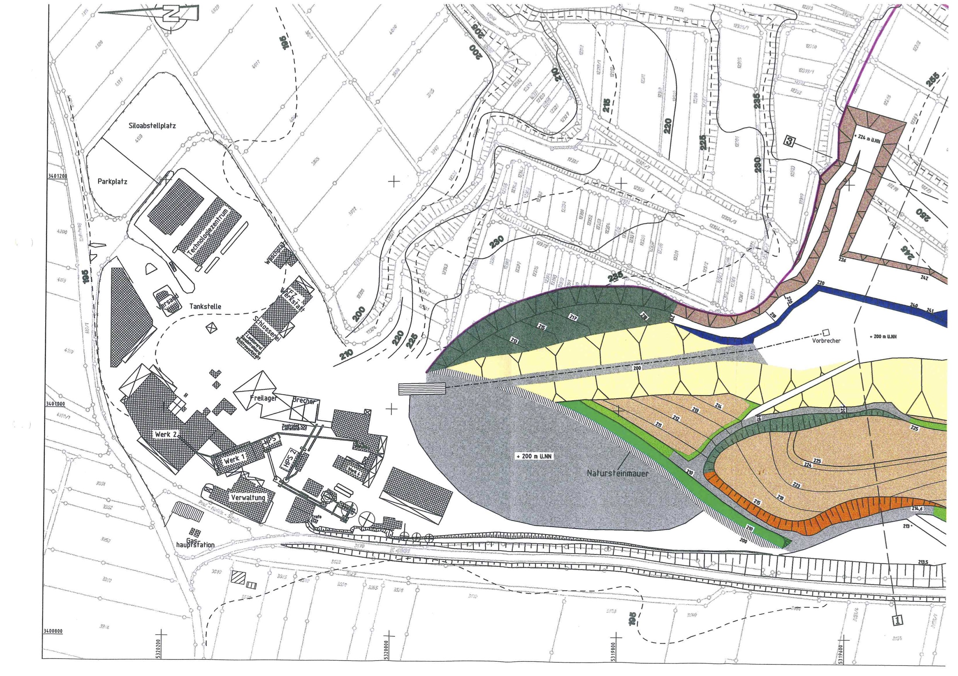
Auflagen zur Renaturierung in Abschnitt 1 -3

Slide 6
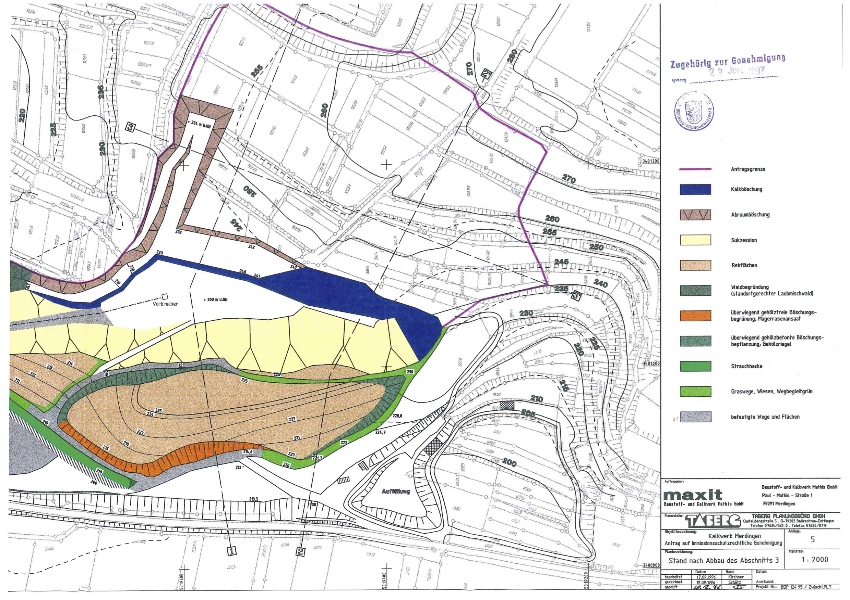
Auflagen zur Renaturierung in Abschnitt 1 -3

Slide 7

Legende - Auflagen für die Renaturierung
( Auszug aus dem immissionrechtlichen Genehmigung 1997, LRA )
Antragsgrenze
Kalkböschung
Abraumböschung
Sukzession
Rebflächen
Waldbegründung ( Standortgerechter Laubmischwald
überwiegend gehölzfreie Böschungsbegrünung, Magerrasensaat
überwiegend gehölzbetonte Böschungsbepflanzung, Gehölzriegel
Strauchhecke
Graswege, Wiesen, Wegbegleitgrün
befestigte Wege und Flächen
Wir befinden uns mit dem Abbau in Abschnitt 4.
Welche Renaturierungsmassnahmen wurden wann und wo durchgeführt ?

Slide 8
Was haben wir bisher erreicht
Sichtung der Vermessungspläne Im Landratsamt ( Umweltinformationsgesetz ) Hier werden die Maßnahmen zur Renaturierung in der immissionsschutzrechtlichen Genehmigung vorgeschrieben
Wir sind im Dialog mit politischen Mandatsträgern, z.B. Bärbl Miliech, Kerstin Andreae .
Kontakt mit den Behörden, Umweltverbände wie Nabu, Schwarzwaldverein etc.....
Kontakt mit BI Bötzingen
Durch Tuniberg Exkursionen ( Nabu - Herr Treiber, Schwarzwaldverein - Herr Lutz konnten wir viele Bürger informieren

Slide 9
Unsere Befürchtungen
Verdoppelung der Fläche des Steinbruchs ( siehe Regionalplan )
Starke Zunahme der Verkehrsbelastung ( bes. LKW Verkehr )
Erhöhung der Immissionen, Co2, Stickoxide, Staubbelastung
Verlust von Lebensqualität
Was passiert mit dem Nato Tanklager auf dem Gelände?
Gewinnmaximierung eines europäischen Großkonzern
Raubbau auf Kosten der Menschen, der Artenvielfalt und Naturschutz Insektensterben, Bienensterben Rückgang vieler Vogelarten Zerstörung einer einzigartigen Landschaft

